Slide 1
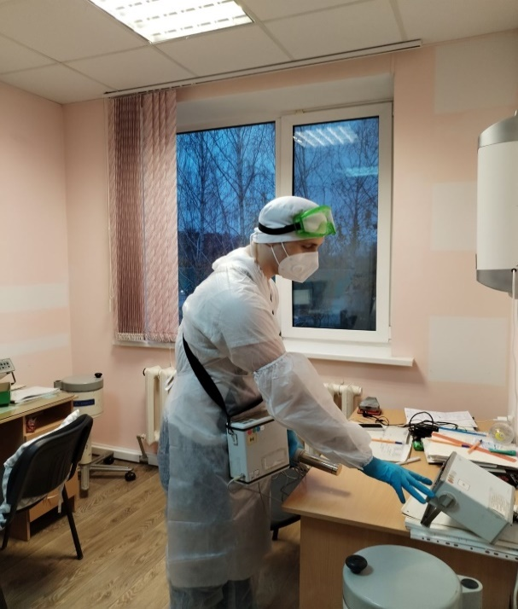
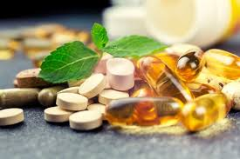
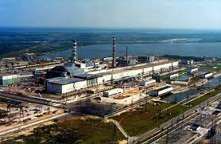
Введение в рацион морских продуктов, как морская капуста и кальмары;
Пить больше соков, содержащих красный пигмент антоциан (помидоры, виноград, гранат);
Использовать йодированную поваренную соль;
В целях сохранения йода – пищу солить в конце варки, в посуде закрытой крышкой;
В зимне-весенний период принимать поливитаминные препараты.
Авария на Чернобыльской атомной электростанции – самая крупная техногенная катастрофа общечеловеческого масштаба. Последствия катастрофы будут ощущаться еще сотни лет.
Проживание в радиоактивной зоне
!
!
Не забывайте проверять пищевые продукты (дикорастущие ягоды, грибы, продукцию охоты и рыболовства и др.) на содержание радиоактивных веществ.
Согласно действующему законода-тельству данные исследования прово-дятся на безвозмездной основе.
Государственное учреждение
«Чечерский районный центр
гигиены и эпидемиологии»
Автор: Сидоренко О.В., помощник врача-гигиениста
2024

Slide 2
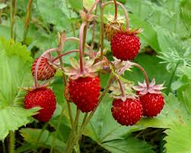
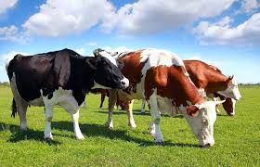
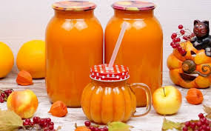
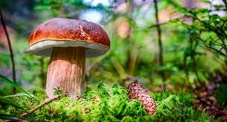
Способы снижения поступления радионуклидов в растениеводческую продукцию:
Внесение минеральных и органических удобрений;
Известкование кислых почв.
Содержание и кормление домашних животных:
Использование окультуренных пастбищ, сенокосов, чистых кормов;
Промывание пуха и пера птицы в растворах стиральных порошков;
Содержание кур в выгульных двориках.
Засаливать мясо в рассоле;
Варить мясо с удалением отвара (бульона) после 8-10-минутного кипячения;
Вымачивать солонину;
Промывать мясо в проточной воде или в растворе поваренной соли;
Перетапливать сало;
Размещать пчелосемьи не ближе 5 км от территорий, выведенных из хозяйственного оборота;
Для поддержания чистоты в жилых помещениях выполнять следующие мероприятия:
Регулярно проводить влажную уборку в доме;
Своевременно освобождать ковровые и другие покрытия от пыли и песка;
Рабочую одежду и обувь хранить вне жилых помещений после очистки её от грязи;
Удалять золу из печей после предварительного увлажнения ее водой.
Пищевые продукты, способствующие выведению радионуклидов из организма:
Потреблять продукты, богатые пектинами (фруктово-ягодные и овощные соки с мякотью, яблоки, крыжовник, калина, лимоны, зефир, джемы, мармелад);
Включить в рацион больше продуктов с высоким содержанием клетчатки (хлеб грубого помола, с отрубями, капуста, свекла, морковь, чернослив, крупы гречневые, перловые и овсяные, пшено);
!
!
Ловить рыбу в реках и проточных водоемах;
Собирать грибы, ягоды, лекарственное сырье в лесах с плотностью загрязнения до 2 Ки/кв.км;
Отваривать грибы в соленой воде и первый отвар не использовать;
Участки для подсочки березового сока выбирать на сухих местах.
Простейшие приемы снижения радиоактивного загрязнения продуктов:
Тщательно мыть любые овощи и фрукты;
У капусты снимать 3-4 верхних кроющих листа;
Корнеплоды тщательно очищать от земли;
Обязательно срезать ботву у корнеплодов вместе с венчиком на 10-15 мм;
Перерабатывать молоко в продукты длительного хранения (сливки, творог, сметана, сыр, сливочное масло, топленое масло);

